Slide 1
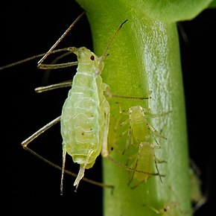
Conception de pesticides biocontrôlés par l’inhibition des tréhalases d’insectes ravageurs
Virgile Neyman
Promoteur : Dr. Catherine Michaux Co-promoteur : Pr. Frédéric Francis
07/01/2020

Slide 2
Contexte
Projet
Fonction bioch.
Stratégie
Contexte
Marché des insecticides dans l’UE 1,3 milliard d’€/an
Elimination par néonicotinoïdes et pyréthrinoïdes
Mais… Impacts importants de leur utilisation sur :
Acyrthosiphon pisum
Ou « Puceron vert des pois »
Environnement
Santé humaine
Développement de résistances
Hayo M. G. Van der Werf, 1996. Agriculture, Ecosystems and Environment n°60.
I. Baldi, et al, 2013. Inserm : Editions EDP Sciences (ISSN: 1264-1782)
S.P. Foster, et al, 2013. SCI.
2

Slide 3
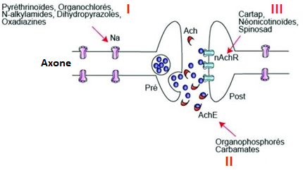
Contexte
Projet
Fonction bioch.
Stratégie
Hayo M. G. Van der Werf, 1996. Agriculture, Ecosystems and Environment n°60.
I. Baldi, et al, 2013. Inserm : Editions EDP Sciences (ISSN: 1264-1782)
S.P. Foster, et al, 2013. SCI.
3

Slide 4
Contexte
Projet
Fonction bioch.
Stratégie
Contexte
Action direct sur le végétal : perfore le phloème et aspire la sève élaborée
Action indirecte sur le végétal : transmission de virus phytopathogènes
Génome annoté, grosse espèce et facilité d’élevage sur des fèves
En Belgique : Interdiction d’utiliser des néonicotinoïdes -> L’industrie de la betterave perdrait ~40% de rendement sans alternatives
4

Slide 5
Contexte
Projet
Fonction bioch.
Stratégie
Le projet
Conception de nouveaux bioinsecticides spécifiques visant à perturber les fonctions biochimiques de l’insecte
Actuellement
But du projet
Mode d’action
Système nerveux central
Cibler une fonction biochimique
Insectes (utiles), vertébrés, mammifères (Homme)
Espèces touchées
A.pisum
Silva, M. C. P., Terra, W. R., & Ferreira, C, 2004. Insect Biochemistry and Molecular Biology, 34(10).
Sparks, T.C., & Nauen, R., 2015. Pesticide Biochemistry and Physiology.
5

Slide 6
Contexte
Projet
Fonction bioch.
Stratégie
La fonction biochimique étudiée
Inhibition du métabolisme lié au glucose et
dysfonctionnement des systèmes biologiques de survie des pucerons.
Tréhalose non intrinsèque chez l’Homme !
Efficacité variable des inhibiteurs de tréhalases selon les espèces étudiées
Shukla, E., Thorat, L. J., Nath, B. B., & Gaikwad, S. M, 2014. Glycobiology, 25(4).
Thompson, S.N., 2003. Advances in Insect Physiology.
6

Slide 7
Contexte
Projet
Fonction bioch.
Stratégie
1. WP1 2. WP2 3. WP3 4. WP4
Stratégie du projet
4 Etapes - WP
Purification des Trehs d’A.pisum (WP1)
Tests d’inhibition sur les Trehs d’A.pisum (WP3)
Caractérisation des Trehs d’A.pisum (WP2)
Tests d’inhibition sur des Trehs d’insectes utiles (WP4)
7

Slide 8
Contexte
Projet
Fonction bioch.
Stratégie
1. WP1 2. WP2 3. WP3 4. WP4
WP1 : Purification des tréhalases d’A.pisum
Extraction naturelle
Surexpression bactérienne
Purification
Avantage : Enzymes naturelles avec modifications post-traductionnelles
Inconvénient : Faible quantité d’enzyme
Avantage : Grande quantité d’enzyme produite
Inconvénient : Pas de modifications post-traductionnelles
Enzymes purifiées selon deux méthodes
Forcella, M., et al, 2010. Glycobiology, 20(9).
Nambu, Z., Nambu, F., & Tanaka, S., 1997. Zoological Science, 14(3).
8

Slide 9
Contexte
Projet
Fonction bioch.
Stratégie
1. WP1 2. WP2 3. WP3 4. WP4
WP2 : Caractérisation structurale et fonctionnelle des tréhalases d’A.pisum
Modifications post-traductionnelles ?
Choix de la méthode de production la plus adaptée
Conditions optimales d’activité (pH, température, [substrat], …)
Prédiction de la structure 3D de l’enzyme
Shukla, E., Thorat, L. J., Nath, B. B., & Gaikwad, S. M, 2014.Glycobiology, 25(4).
He W, Wei L, Zou Q, 2018. Brief Funct Genomics, 18(4).
9

Slide 10
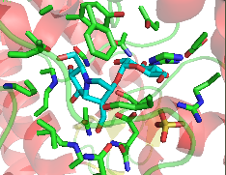
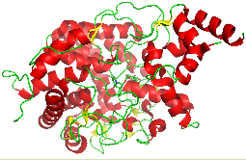
Contexte
Projet
Fonction bioch.
Stratégie
1. WP1 2. WP2 3. WP3 4. WP4
WP3 : Tests d’inhibitions sur les tréhalases d’A.pisum
Extraction des métabolites potentiellement inhibiteurs
Streptomyces
Pour chaque métabolite :
Expérimental
Modélisation
Relation structure-activité
Tests d’inhibition
Asano N, 2003. Glycobiology, (10):93R-104R
Silva, M. C. P., Terra, W. R., & Ferreira, C, 2004. Insect Biochemistry and Molecular Biology, 34(10).
10

Slide 11
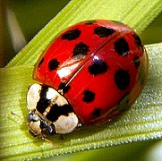
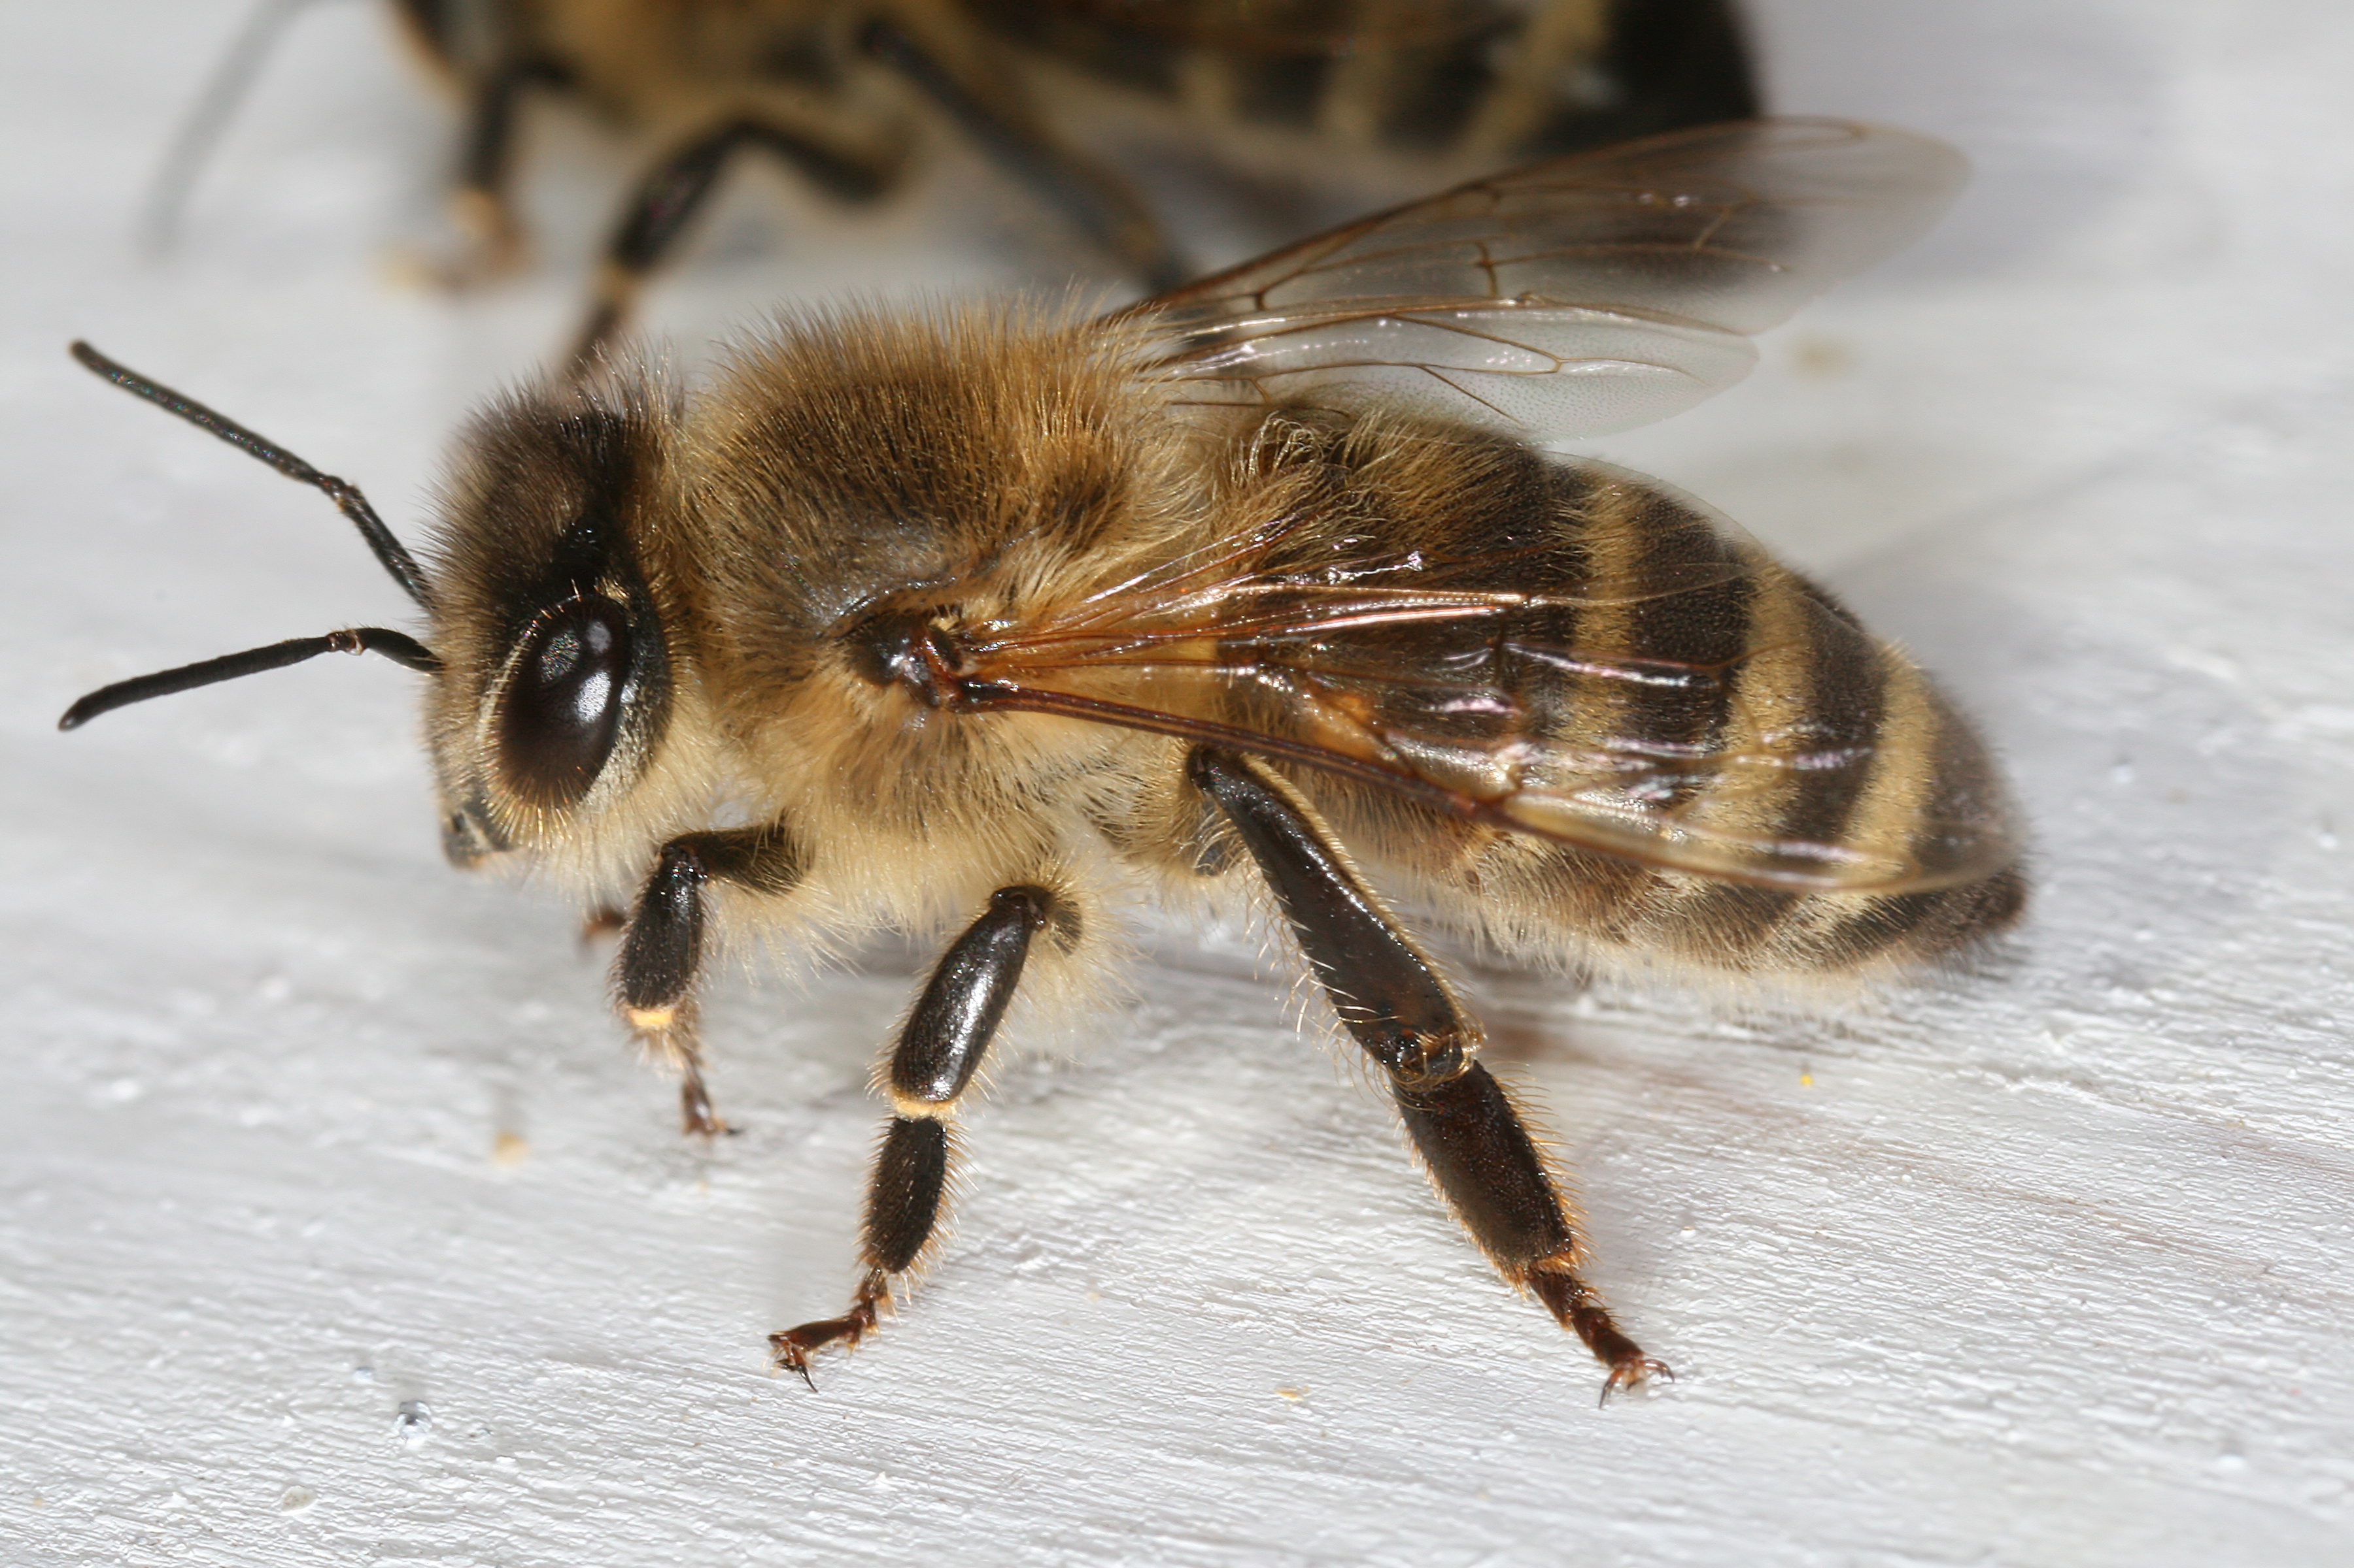
Contexte
Projet
Fonction bioch.
Stratégie
1. WP1 2. WP2 3. WP3 4. WP4
WP4 : Tests d’inhibition sur les Trehs d’H. axyridis et d’A. mellifera
Tests in vivo sur des populations d’insectes utiles
Inhibiteur spécifique et fonctionnel contre l’A.pisum
Prédiction de modifications structurales des inhibiteurs
Tests d’inhibition et modélisation
Vandereycken A, et al, 2015. J Faunistic Entomology, 68:3-15.
11

Slide 12
Merci de votre attention !

